Slide 1
機器學習期末專題
組員 : 0416211黃紹瑜、0416033黃品任、0416094 黃兆宇、04160206李明峻

Slide 2
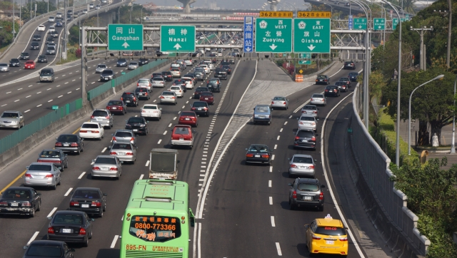
主題 : 國道一號車速預測
實作想法 : 利用交通部高速公路局網路提供的eTag資料庫和其他網路資料來預測某一時間點、一特定位置的車速以判斷交通狀況。
使用資料 :
1. 交通部高速公路局ETC資料庫M05A
2. 中央氣象局地面觀測站資料
3. ETC測站之經緯度
4. 中央氣象局個測站之經緯度
5. 高速公路車速速限

Slide 3
使用之library
Python:
Random forest : sklearn.ensemble
Knn : sklearn.neighbors
Naive bayes : sklearn.naive_bayes
SVM : sklearn.svm
xml.etree.ElementTree
geopy

Slide 4
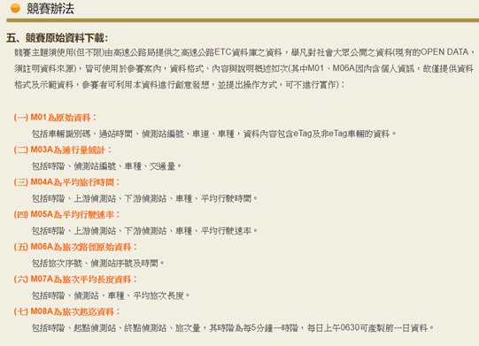
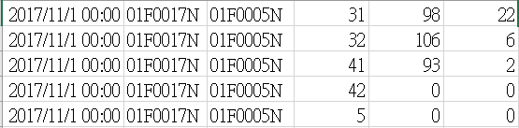
MO5A 內容
(Target : 平均行駛速率)
(feature : 時間、南北向、里程數)
1. 每五分鐘更新
2. 只做車種31(小型車)
3. 如果車流量為0，則不計此筆資料
日期、時間 上游測站 下游測站 車種 車速 車流量
(km/hr)
2017/11/1 12:00:00 AM

Slide 5
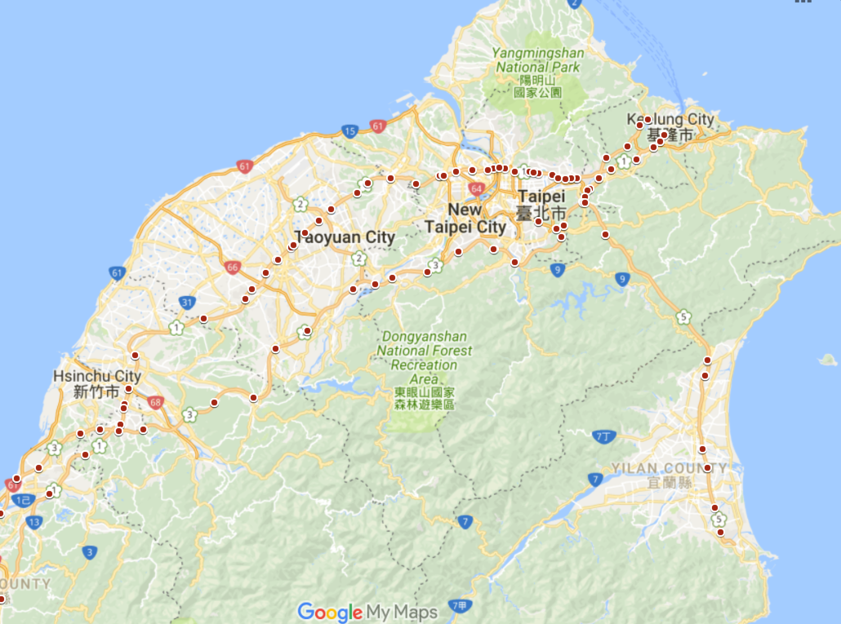
eTag 門架位置 圖中紅點

Slide 6
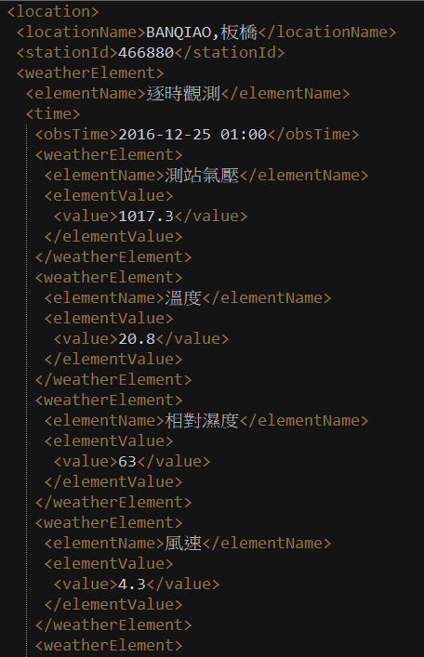
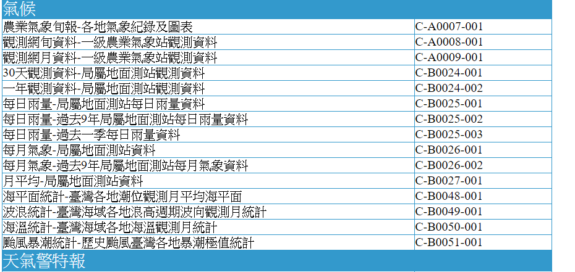
中央氣象局 (feature : 雨量、氣壓)

Slide 7
汽車位置氣象資料的決定方法
eTag測站之經緯
(feature : 方向、經緯度)
國道別 | 方向 | 編號 | 收費區設定里程 | 小車牌價 | 起點交流道 | 迄點交流道 | 北緯 | 東經
國1 | S | 01F-000.5S | 1.1 | 1.3 | 基隆端(基隆港) | 基隆(長庚醫院) | 25.11879 | 121.7318
氣象站之經緯度 (feature : 經緯度)

Slide 8
氣壓、雨量資料取得流程
Step1. 修改門架編號格式與門架經緯度資料相符
Step2. 找到門架經緯度
Step3. 根據上下游測站門架算出中心點經緯度
Step4. 找出與該經緯度最接近的氣象站
Step5. 用時間做線性內插(因為氣象資料間格為1hr、etag間格5min)
使用geopy.distance來找出距離汽車位置經緯度最接近之測站

Slide 9
里程數資料取得方法
01F0413S
01F3227N
S、N : 南北向
0413、3227 : 041.3,322.7里程數
dataset之里程數為上下測站里程數之平均值

Slide 10
車速對應區間
將取得的車速轉換成區間
< 60 : -1 (國道最低速限)
60 ~ 70 : 0
70 ~ 80 : 1
80 ~ 90 : 2
90 ~ 100 : 3
100 ~ 110 : 4
>= 110 : 5 (國一最高速限)

Slide 11
Training dataset 生成
Step1. 取範圍內每一時間點之國一小客車平均時速
Step2. 根據門架位置加入速限資料
Step3. 根據門架位置時間取得天氣資料
Step4. 加入該時間之星期
Step5. 將時間轉換為0:00起算之分鐘
Step6. 將車速轉換成區間

Slide 12
dataset
未使用
未使用
雨量
mm
氣壓
hpa
南北向
N = 0
S = 1
里程數
緯度
經度
速限
星期
0 : 星期日
1 : 星期一
2 : 星期二
以此類推
時間
target
平均車速
，轉換成區間
hours * 60 + min

Slide 13
使用的training model :
1. Random Forest
2. K-nn (n = 5)
3. Naive Bayes
4. Linear SVM

Slide 14
資料量
Training
時間: 11 / 26 0: 00 ~ 12/16 23:55 共885736筆
Test
時間 : 12 /17 0:00 ~ 12 /23 23:55 共295187筆

Slide 15
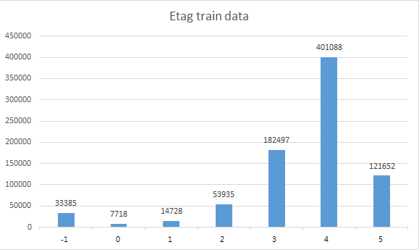
Training data target 分布

Slide 16
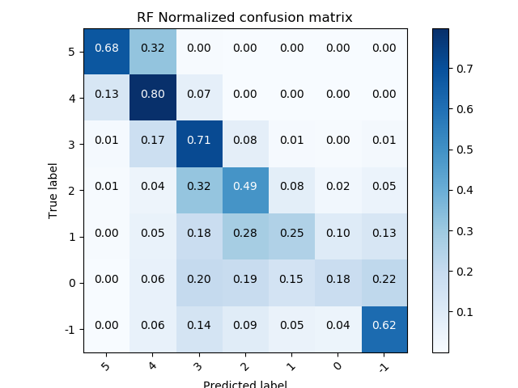

執行結果 : random forest
含天氣
accuracy : 0.715709025126
不含天氣
accuracy : 0.716711779313

Slide 17
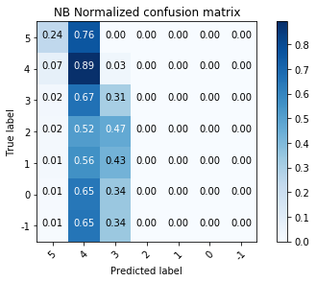
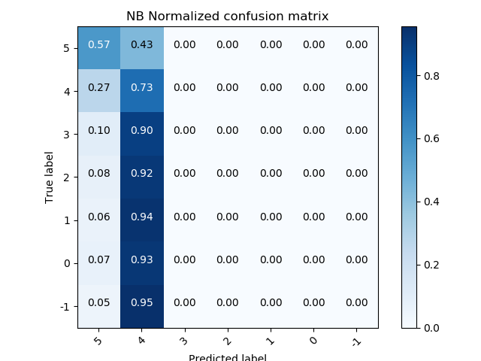
執行結果 : naive bayes
不含天氣
accuracy : 0.529372905988
含天氣
accuracy : 0.446025739616

Slide 18
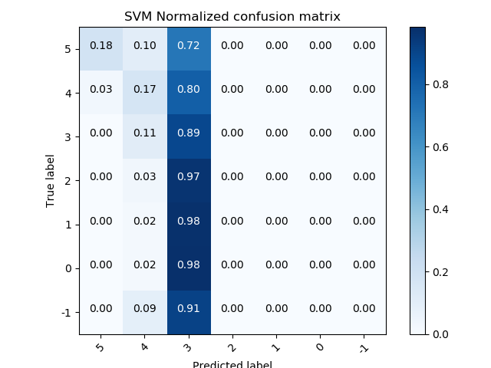
執行結果 : SVM
含天氣
accuracy 0.418033314475

Slide 19
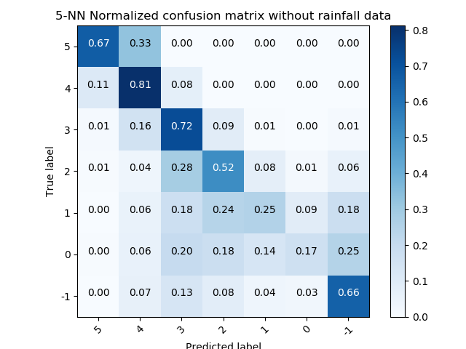

執行結果 : KNN , N = 5
不含天氣
accuracy : 0.726163415056
含天氣
accuracy : 0.730028761429

Slide 20
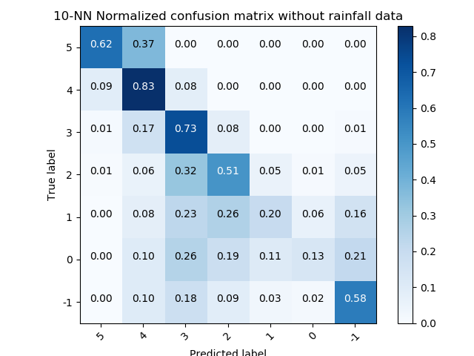
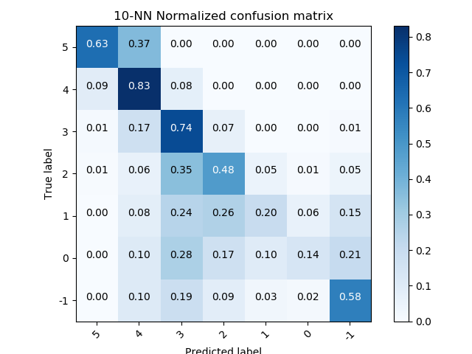
執行結果 : KNN , N = 10
不含天氣
accuracy : 0.722433576004
含天氣 accuracy : 0.724330678519

Slide 21
問題討論:
氣象局提供之天氣資料之測站數不夠密集，導致無法取得精確雨量資料。
近日缺乏降雨，導致dataset中降雨量資料少有變化
缺乏跟能見度有關的氣象資料
在接近最低時速區間資料不足，資料皆集中 > 90 or < 60
部分路段資料問題(ex. 休息站)，希望可以找到清理這些資料的方式
增加是否為連續假期作為feature
取得其他來源平均時速資訊作為驗證
加入附近流動人口數量

Slide 22
新竹交流道 禮拜五 15:00 ~ 21:00 預測結果
direction | miles | speed_limit | day | time | rainfall | speed
N | 95 | 100 | 5 | 900 | 0 | 3
N | 95 | 100 | 5 | 930 | 0 | -1
N | 95 | 100 | 5 | 960 | 0 | -1
N | 95 | 100 | 5 | 990 | 0 | -1
N | 95 | 100 | 5 | 1020 | 0 | -1
N | 95 | 100 | 5 | 1050 | 0 | -1
N | 95 | 100 | 5 | 1080 | 0 | -1
N | 95 | 100 | 5 | 1110 | 0 | -1
N | 95 | 100 | 5 | 1140 | 0 | -1
N | 95 | 100 | 5 | 1170 | 0 | -1
N | 95 | 100 | 5 | 1200 | 0 | 3
N | 95 | 100 | 5 | 1230 | 0 | 3
N | 95 | 100 | 5 | 1260 | 0 | 3

Slide 23
S | 95 | 100 | 5 | 900 | 0 | 3
S | 95 | 100 | 5 | 930 | 0 | 3
S | 95 | 100 | 5 | 960 | 0 | 3
S | 95 | 100 | 5 | 990 | 0 | 3
S | 95 | 100 | 5 | 1020 | 0 | 2
S | 95 | 100 | 5 | 1050 | 0 | 1
S | 95 | 100 | 5 | 1080 | 0 | -1
S | 95 | 100 | 5 | 1110 | 0 | -1
S | 95 | 100 | 5 | 1140 | 0 | -1
S | 95 | 100 | 5 | 1170 | 0 | 0
S | 95 | 100 | 5 | 1200 | 0 | 2
S | 95 | 100 | 5 | 1230 | 0 | -1
S | 95 | 100 | 5 | 1260 | 0 | 0

Slide 24
資料來源
http://eservice.cwb.gov.tw/wdps/obs/state.htm#%E7%8F%BE%E5%AD%98%E6%B8%AC%E7%AB%99(中央氣象局測站資料)
http://cit-etc.net1.tw/download.html (ETC車速資料)

